Slide 1
게임프로그래밍 중간고사
2019년 10월 23일
경성대학교 소프트웨어학과2013951031 김지훈
Notes:
슬라이드모드를 추천드립니다

Slide 2
목차
개발환경
소스코드
개선한점
기능부분
코드구조 및 버그
기타부분
Notes:
--목차
전체적으로 개선한점을 소개하고
그뒤로 세부적으로 설명하겠습니다

Slide 3
개발환경
Visual Studio Code
HTML5
CSS
JavaScript

Slide 4
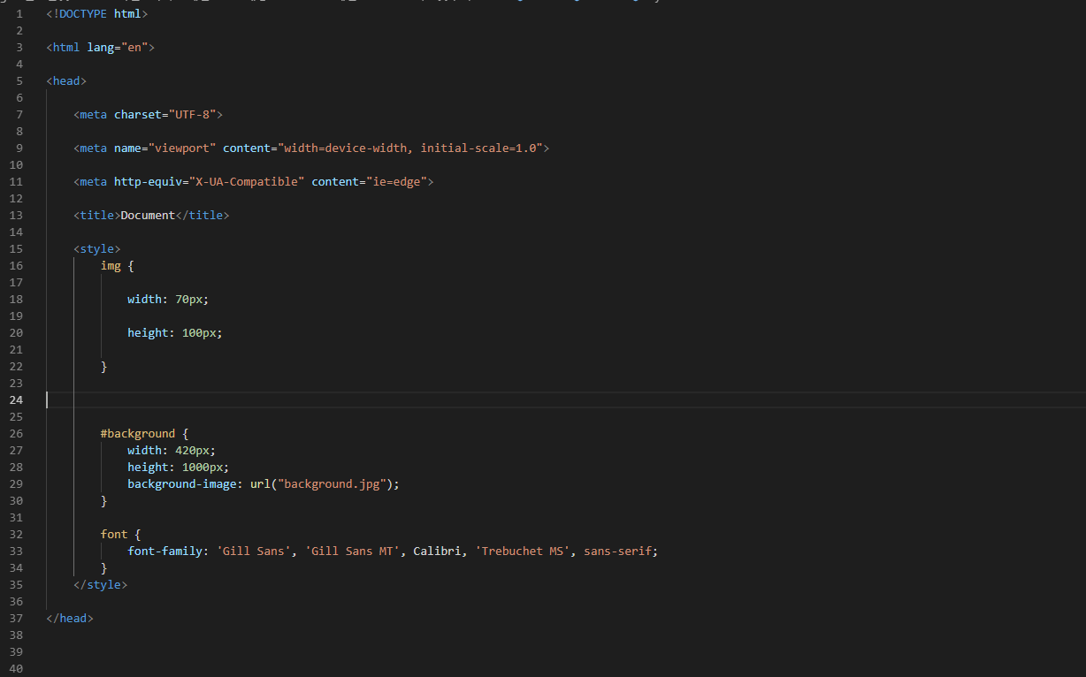
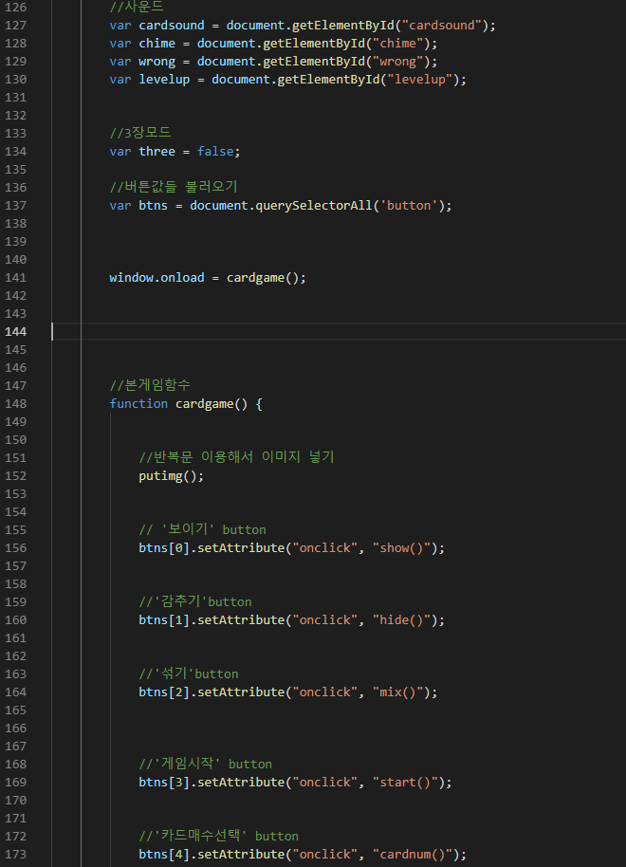
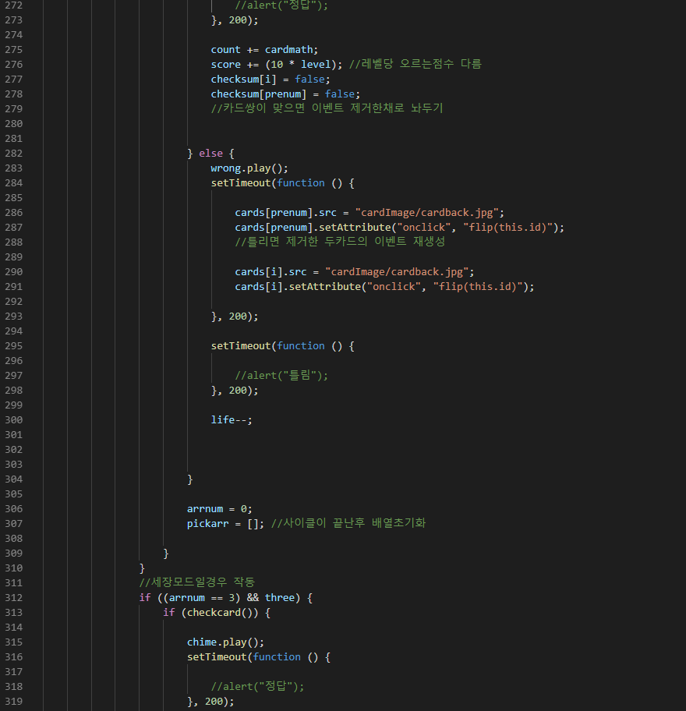
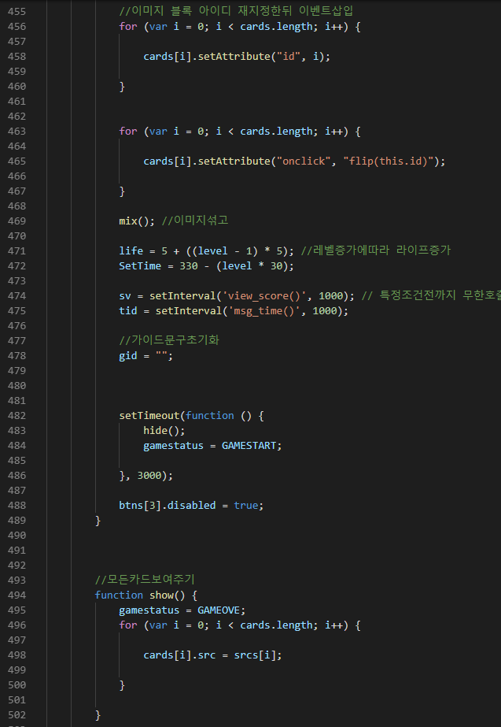
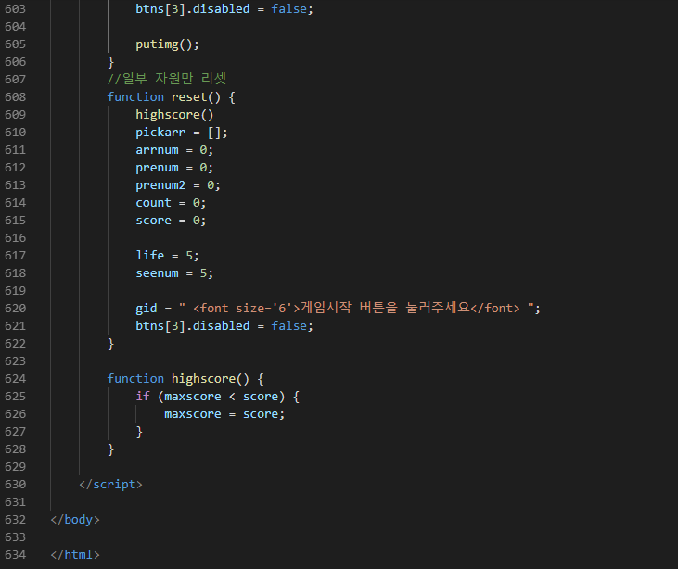
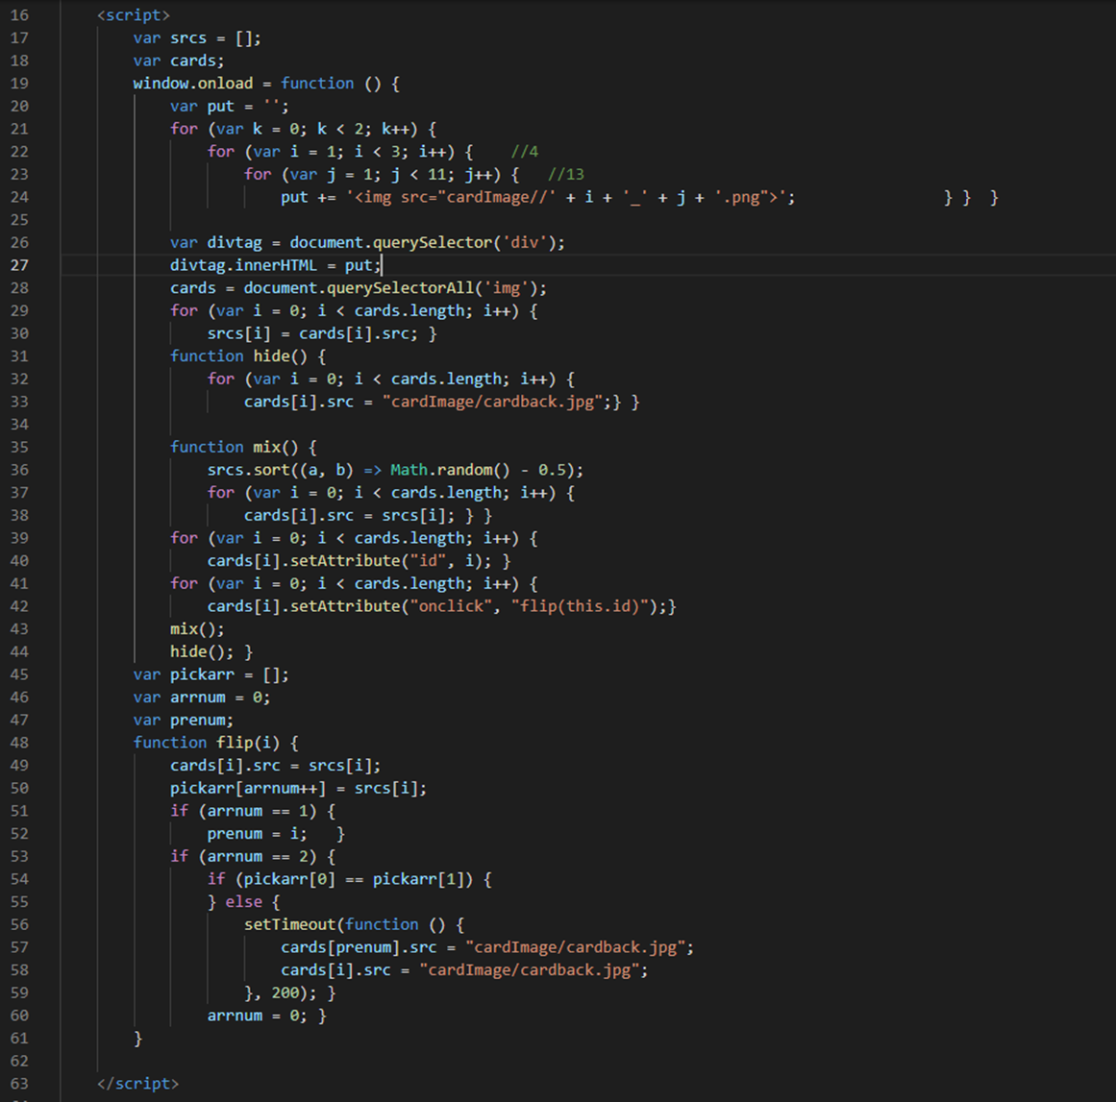
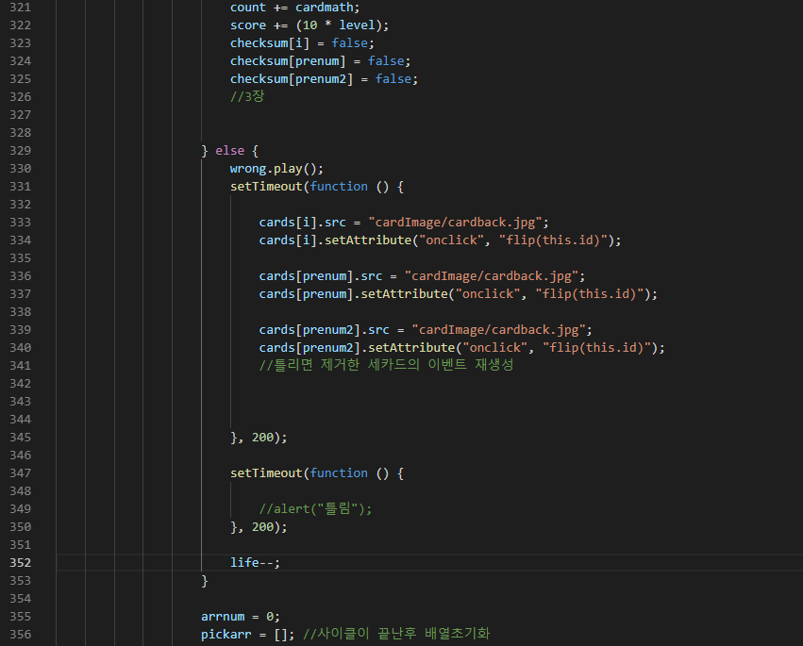
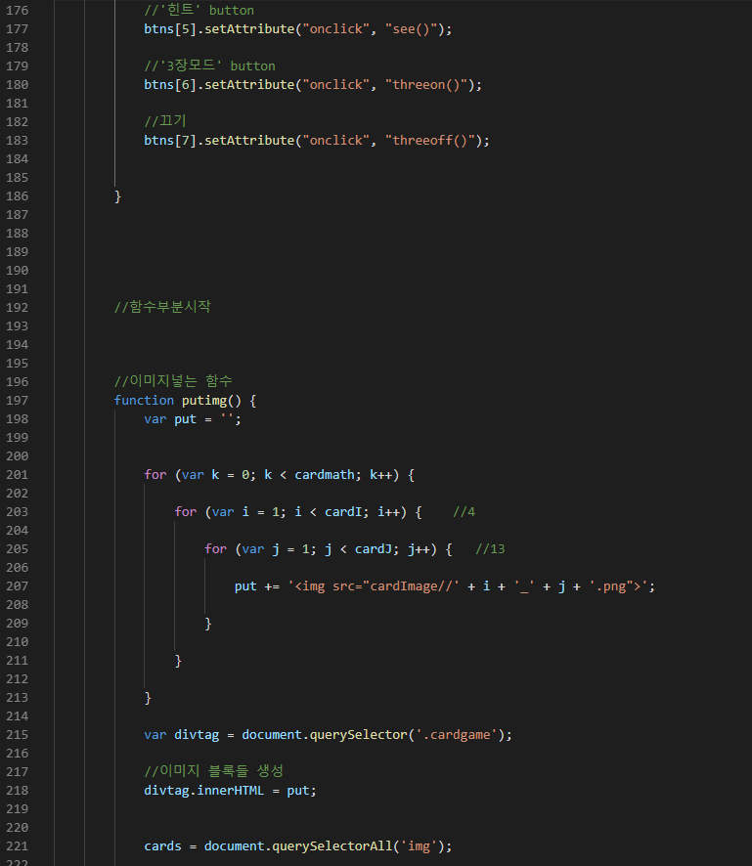
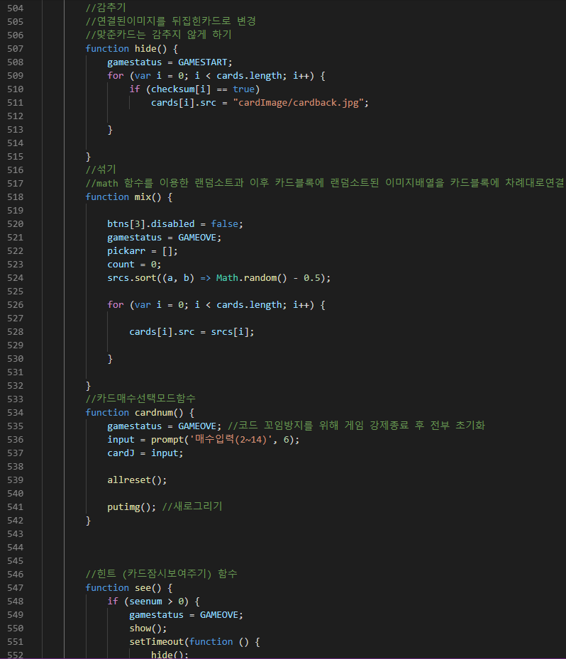
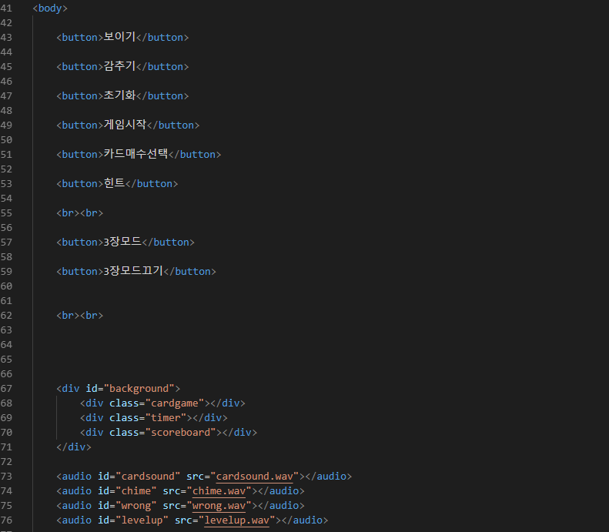
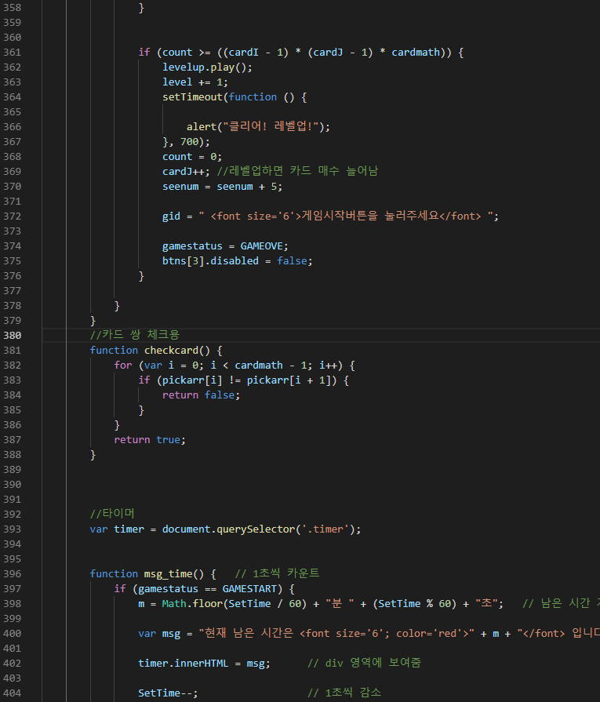
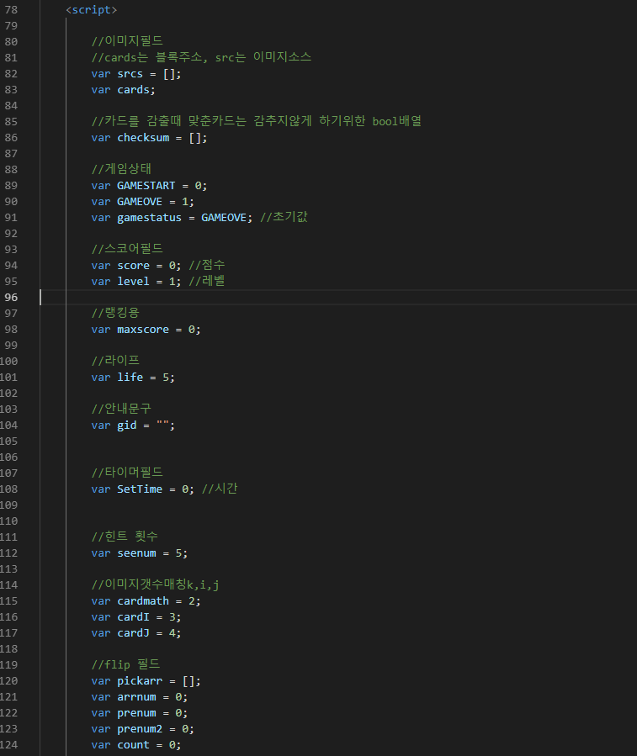
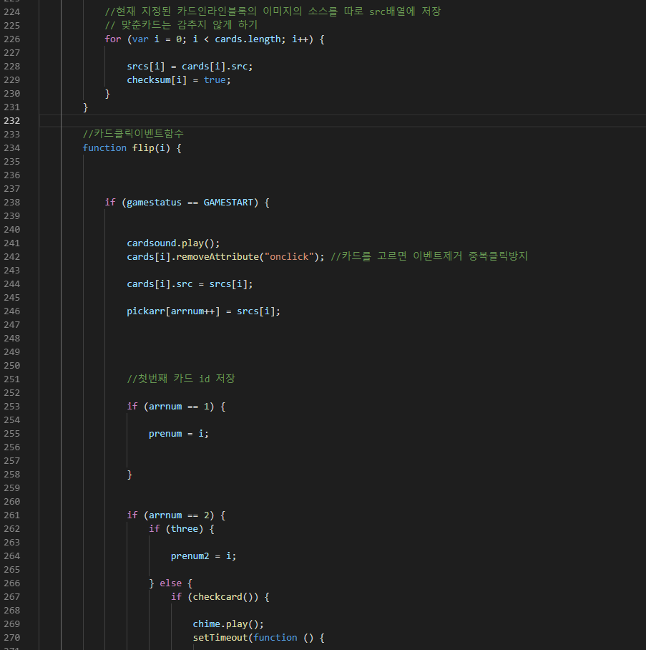
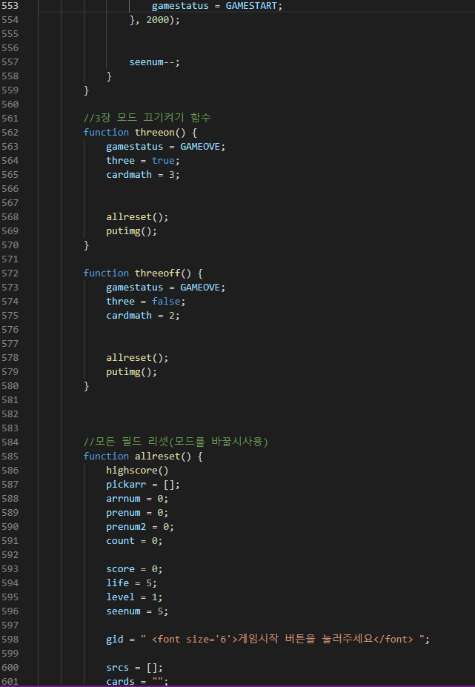
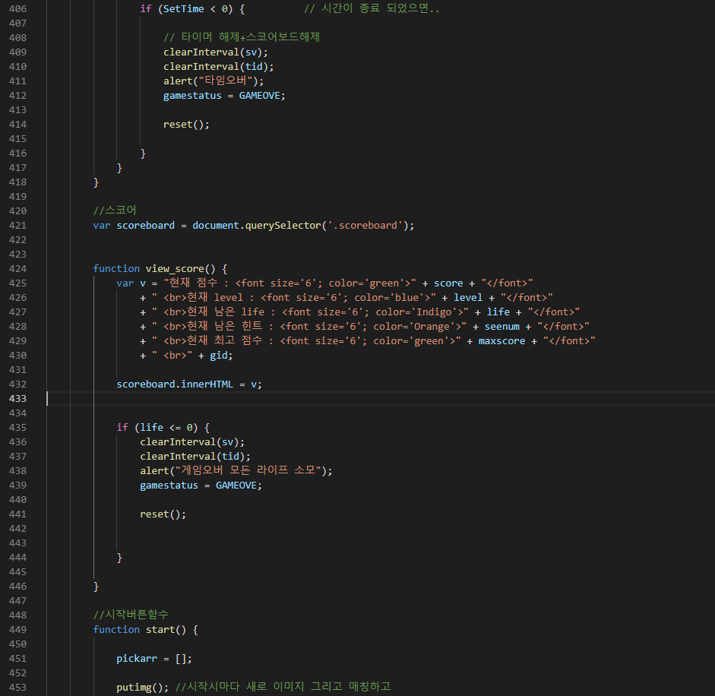
이전 원본코드
개선한코드
Notes:
이전소스코드와 전체소스코드입니다
처음 원본코드 약 100줄에서 약 300~400줄 추가된거같습니다

Slide 5
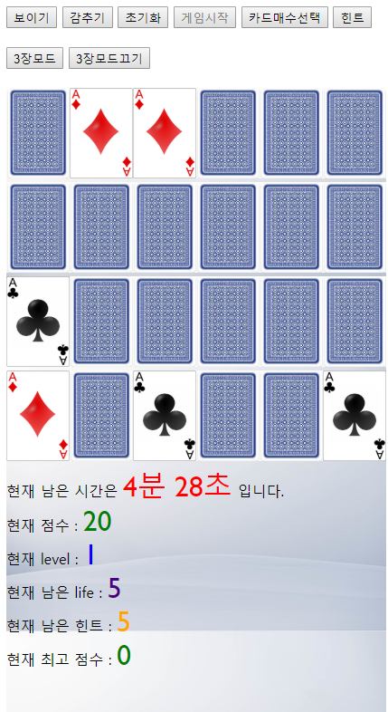
개선한점
기능추가(버튼)
1 show,hide 기능 수정
2 카드를 섞는 for문을 따로 함수로 빼서 초기화버튼에 추가
3 게임시작(시작시 카드를 잠시 보여줬다가 뒤집음)
4 카드매수선택(카드장수를 변경하는 모드)
5 힌트 (누르면 카드를 잠시 보여줌)
6 카드쌍을 3장을 맞추는 모드로 변경(on,off)
코드구조 변경 및 수정
1 버그수정 – 카드를 너무 빨리 클릭하면 코드가 꼬이는 문제
2 버그수정2 – 이미누른카드를 또 선택하는 문제
3 메인문의 코드들을 메서드 형태로 바꿈
4 권한추가(gamestatus)
5 카드 매칭(flip) 메서드 로직 다수수정
6 기타 메서드,필드 다수추가
기타추가
1 타이머 추가
2 스코어보드추가,캔버스크기변경
3 점수,레벨, 최고점수,라이프추가
4 타이머,라이프를 이용한 난이도(레벨업)과 게임오버추가
5 카드클릭 효과음 삽입, 배경,폰트 삽입
Notes:
--개선한점
전체적으로 개선한점입니다
크게 버튼을 통한 게임 기능추가와
코드구조 및 버그수정
기타 추가한것들순으로 설명하겠습니다
그리고 이중 개선한점에서 어느정도 원리가 비슷하거나 간단한 부분은 설명에서 생략하겠습니다

Slide 6
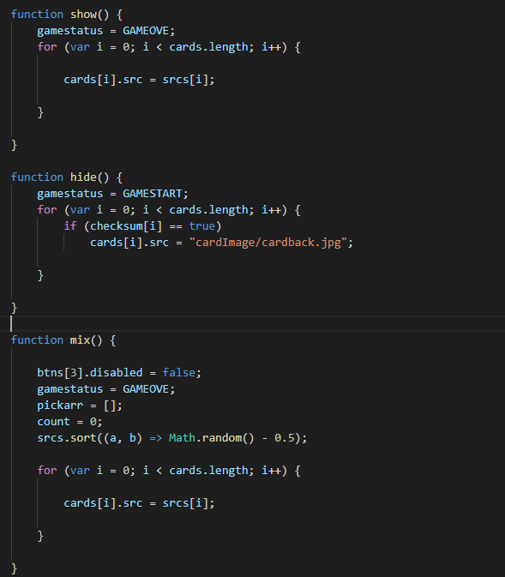
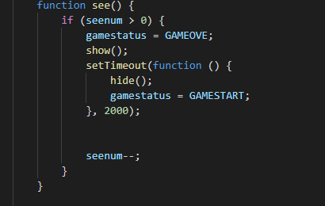
기능
카드 섞기,숨기기,보이기는
For 문을 이용하여 원래 main문에 존재하던
부분을 메서드로 재선언한후 해당 메서드를 불러오는 방식으로 변환하였습니다.
그리고 해당기능에 직접 접근하는 버튼을 만들었습니다
게임시작버튼을 누르면 해당 함수를 순서에 맞춰 start 함수가 실행합니다
메서드나 필드에 접근가능한 권한역할을하는
Gamestatus 필드를 선언하고
해당필드가 GAMESTART(상수)가 아닌 경우
이벤트를 작동시키지 않게 재설계하였습니다
또한 위의 기능과 메서드 실행을 지연시키는
setTimeout 함수를 이용하여
카드를 잠시 보여주는 힌트기능을 추가하였습니다
Notes:
--기능
일단 버튼에있던 섞기 숨기기 초기화는 원래 어느정도 본래게임에 구현되있던걸 조금씩수정하여
외부 메서드로 구현한뒤 메서드로 실행하고 또 버튼으로도 호출가능한 방식으로 추가하였습니다
그리고 중복되는 코드를 모듈처럼 분리해서 메소드처리해 가독성을 올리려 노력하였습니다
게임시작과 힌트 버튼의 위의 3가지 만든 메서드를 적절히 조합하여 구현했습니다
또한 해당 함수들이 실행하면 각 상황에 맞게 이벤트 접근권한을 변경해 게임이 진행되도록했습니다

Slide 7
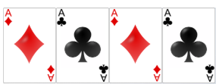
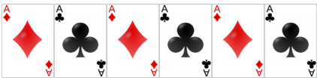
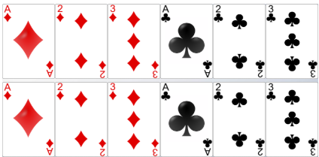
기능
3장모드
카드 장수를 자유롭게 추가하거나 제거 할 수 있는 기능을 추가하였습니다
Prompt() 함수를 통해 입력 값을 받고
그 입력 값을 이미지를 삽입하는 페인팅 함수에 적용시키는
방법으로 구현하였습니다
또한 이벤트 리스너에 등록된 메서드를 수정하고
기타 메소드를 추가하는 방법으로
카드를 3장씩 찾아야하는 모드를 추가하였습니다
카드매수변경모드
Notes:
--기능2
카드장수를 자유롭게 추가하고 카드 매치를 3장씩 하도록 바꾸는 카드매수변경과 카드3장모드를 추가하였고
구현은 프롬프티 함수로 입력값을 받아 그값을 함수에 전달해 값을 바꾼뒤 이미지를 다시그리는 방법으로 구현하였고
각각의 이미지에 등록되는 카드의 이벤트리스너의 코드를 변경하여 3장씩 매치하는 기능도 구현했습니다

Slide 8
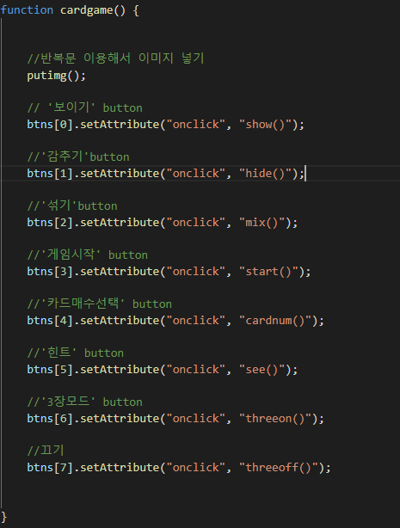
코드구조 변경 및 버그수정
메인함수에 있던 모든 코드를 외부 함수로 선언하고
외부함수를 setAttribute로 버튼의 이벤트 리스너로 등록해주고 버튼을 누르면 해당하는 리스너들이 호출되어
각각의 필드값에 접근하는 식으로 구조를 변경했습니다
이벤트
리스너 함수
버튼을 누름
필드
이벤트
리스너
호출
필드접근
Notes:
--코드구조
메인함수에 지저분하게있던 코드를 전부 외부함수로 선언하여 가독성을 올렸고
거의 모든기능은 외부함수를 셋에트리뷰트로 버튼의 이벤트 리스너로 등록하여 해당 버튼을 누르면 리스너들이 호출되어
리스너가 필드값에 접근하여 게임이 진행되는 방식으로 구조를 변경하였습니다

Slide 9
코드구조 변경 및 버그수정
이벤트
리스너1
이벤트
리스너
필드
실행과 동시에 권한 변경
실행을 마치면 권한복구
필드에 동시접근
필드
이벤트
리스너2
다른 리스너는
접근불가
의도하지 않은 값
= 버그
1리스너실행시 gamestatus필드 상태를바꾸도록하고
종료시 상태복구
해당필드값이 특정상수(GAMESTART)인 상태만
다른필드값에 접근가능하도록 if로 구현 했습니다
2 또한 같은 카드를 중복클릭하는 문제는 이미 한번 작동한 이벤트는 이벤트 자체를 제거해버리고 특정함수가 특정상황에 이벤트를 도로 삽입해주는 방식으로 버그를 수정했습니다
버튼을 빠르게 누름 = 동시다발적 이벤트호출
동시에 리스너가 호출이되면
해당 리스너가 필드값을 수정하는 도중에 다른 리스너가 개입하여 본래 나와야할 값이아니라
이상한 값 도출되어 게임이 망가지는 버그
Notes:
--버그
원본게임에 너무빠르게 카드를 누르면 게임이 정상적으로 진행되지않는 버그와 같은카드가 중복클릭되는 버그가 있었는데
첫번쨰 버그는 이벤트리스너의 동시다발적호출이 필드값을 꼬이게 한 것이였습니다
따라서 해당 함수또는 필드에 접근할 수 있는 권한(gamestatus)을 만들고
이벤트 리스너가 실행되면 바로 권한을 변경하고 리스너가 종료된후에 권한을 복구하는식으로 변경하여
동시다발적인 필드접근을 막았습니다
두번째 버그는 한번 작동한 이벤트는 이벤트 자체를 제거해버리고 특정함수가 특정상황에 이벤트를 도로 삽입해주는 방식으로 버그를 수정했습니다

Slide 10
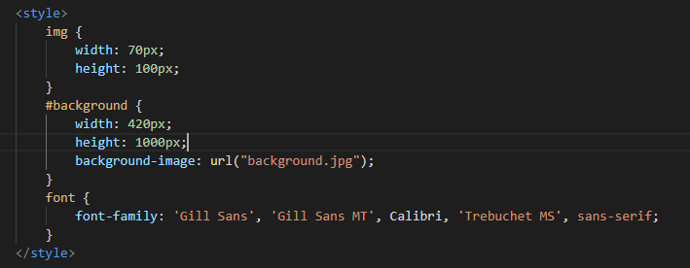


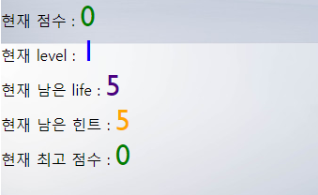
기타부분
카드를 클릭하거나 특정상황에
소리가 나게 효과음삽입
캔버스수정,배경추가,폰트추가
타이머,
스코어보드,
점수,레벨,라이프,게임오버등추가,레벨당 얻는 점수가 다름,최고점수갱신
해당기능으로 난이도를 올리는 레벨업 기능을 구현하였습니다
타이머와
스코어보드는
innerHTML과
setInterval 함수를 이용해
필드값을 스트링처리하고
반복호출해 갱신하는방법으로 구현
Notes:
--기타 (기타기능자체의 더 자세한 부분은 코드참조)
그외에 셋인터벌함수와 이너html등을 이용하여 갱신하는방법으로 타이머와 스코어보드를 구현하고
해당기능으로 난이도와 게임오버를 추가하였습니다
또한 배경과 카드를 클릭하면 소리가나도록 효과음을 추가하였습니다
또한 레벨업을하면 카드매수가 늘어나고 타이머가 줄어들도록 수정했습니다

Slide 11
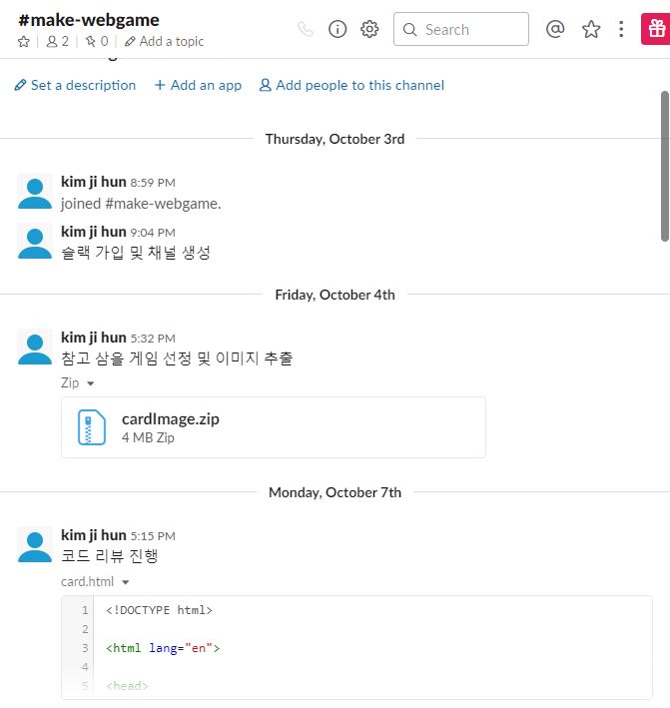
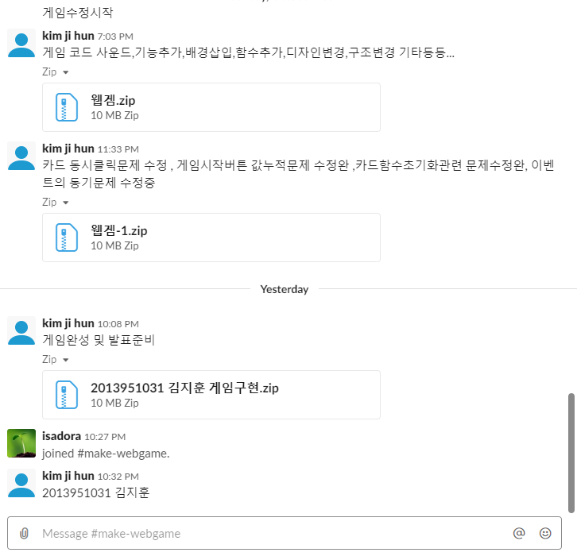
Q&A
슬랙 주소 : https://app.slack.com/client/TNTUXVBUZ/CP0CE10RW
원본게임출처 :http://ryuinblog.blogspot.com/2018/06/javascript-matching-cards-game.html
Notes:
슬랙작업상황입니다

Slide 12
감사합니다

